Slide 1

音高识别系统

Slide 2
简介
目录
原理与算法
程序分析及运行结果
Contents
应用及其局限

Slide 3
01
Part One
简介

Slide 4
02
Part Two
原理和算法

Slide 5
03
Part Three
程序分析及运行结果

Slide 6
3-1 程序分析
while (n<L-N)
当前帧能量nowpower
if nowpower>H 静音计数归零
if 乐音区
频率分析
音阶分析
if 首次进入乐音区或音阶变化
开始音区记录
elseif pitch==nowpitch
相同音 次数加一
end
if 第二次检测到相同音
记录音符
end
end
elseif nowpower<H
乐音计数归零
if 乐音区结束，进入静音区
音阶记录归零，音符终止
门限修正
end
end
n=n+N;
end

Slide 7
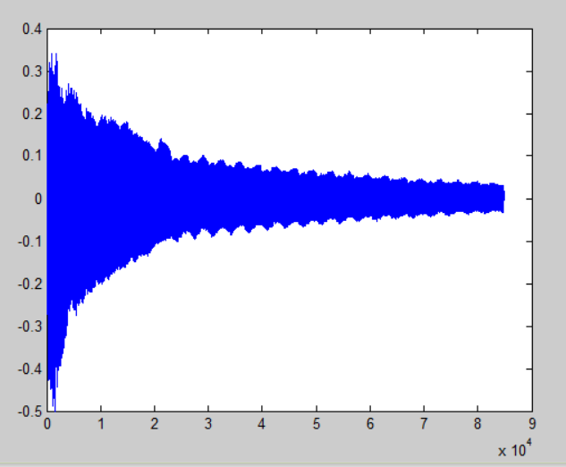
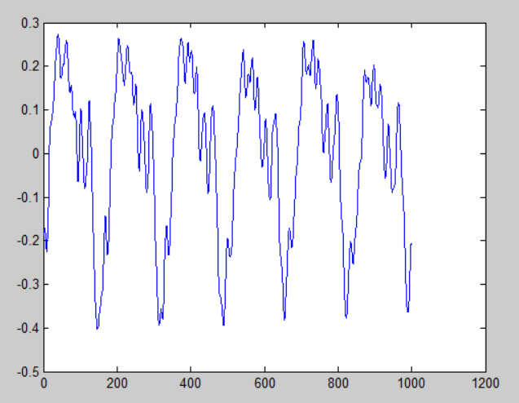
3-2 对中央C（do）的测试与分析

Slide 8
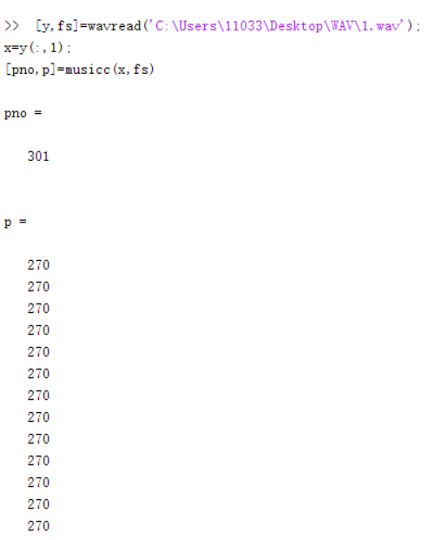
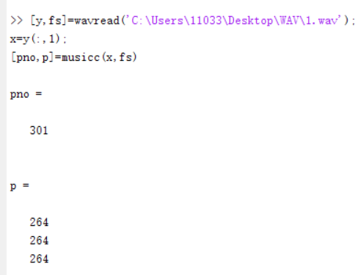
3-2对中央C（do）的测试与分析

Slide 9
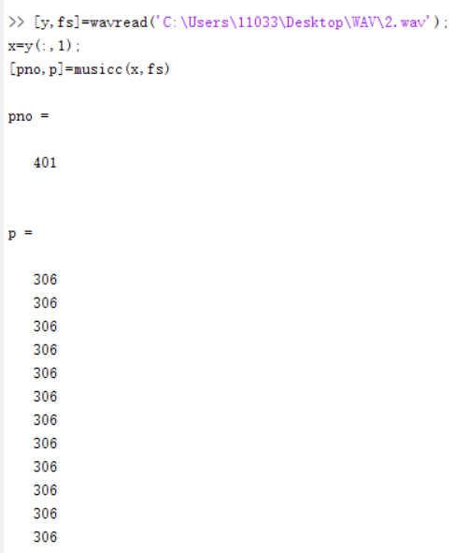
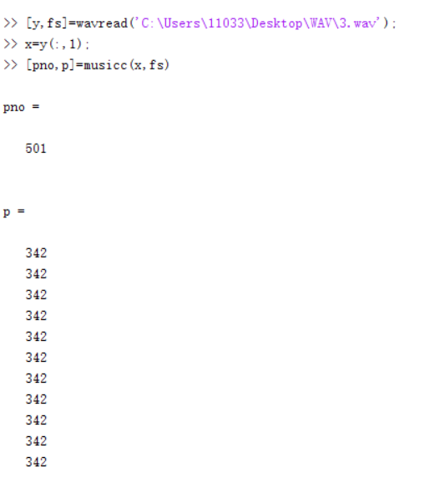
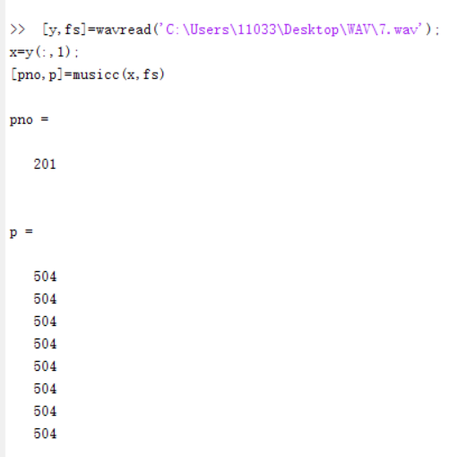
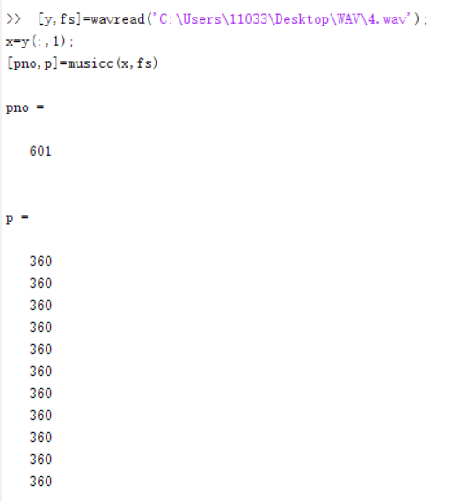
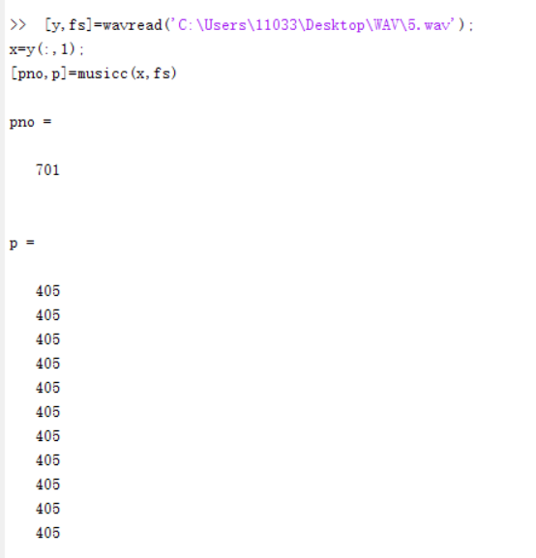

3-3 测试与分析

Slide 10
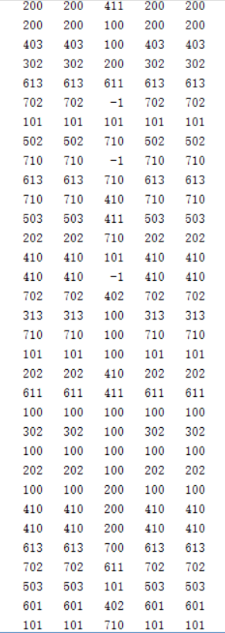
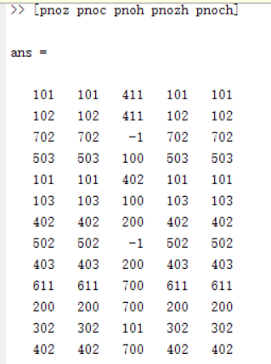
3-3 测试与分析-音符输出结果

Slide 11
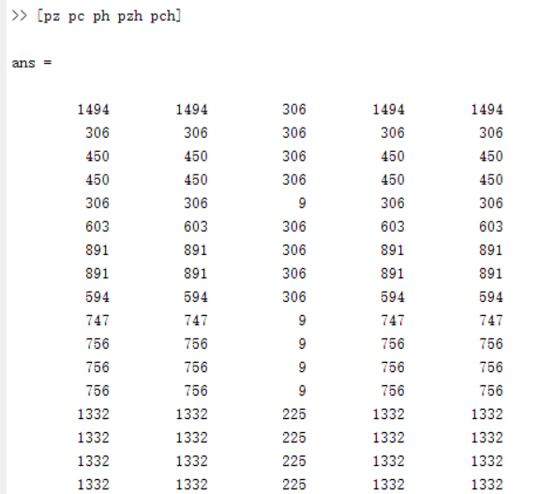
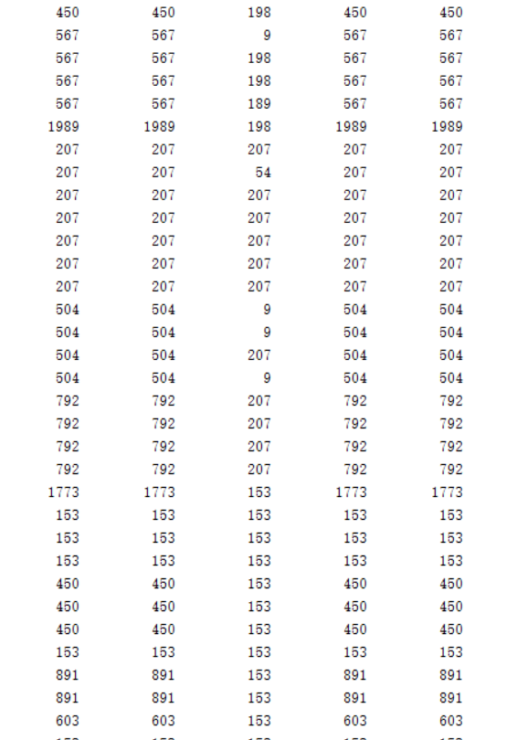
3-3 测试与分析-频率分析（每帧）

Slide 12
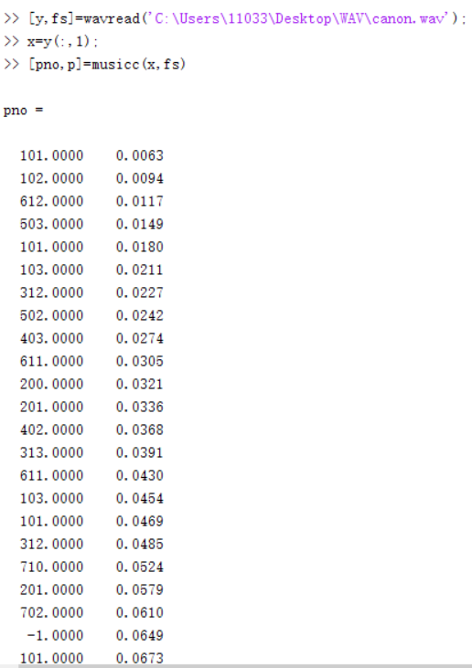
3-3 测试与分析-音符位置（归一化）

Slide 13
04
Part Four
发展及其应用

Slide 14
Thank You

